Slide 1
Gambar Dasar
Pertemuan 15

Slide 2
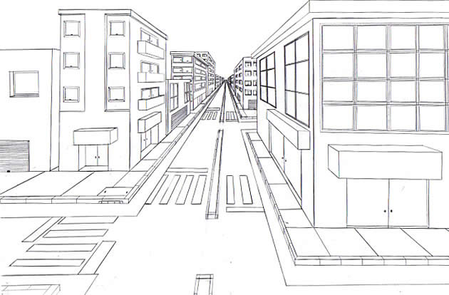
https://www.studentartguide.com/articles/one-point-perspective-drawing
Perspektif 1 Titik HIlang

Slide 3
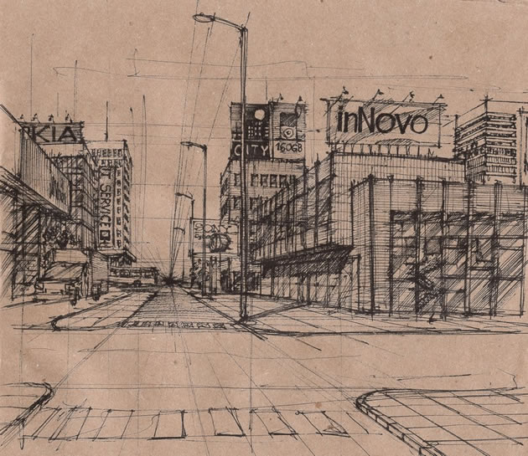
Perspektif 1 Titik HIlang
https://www.studentartguide.com/articles/one-point-perspective-drawing

Slide 4
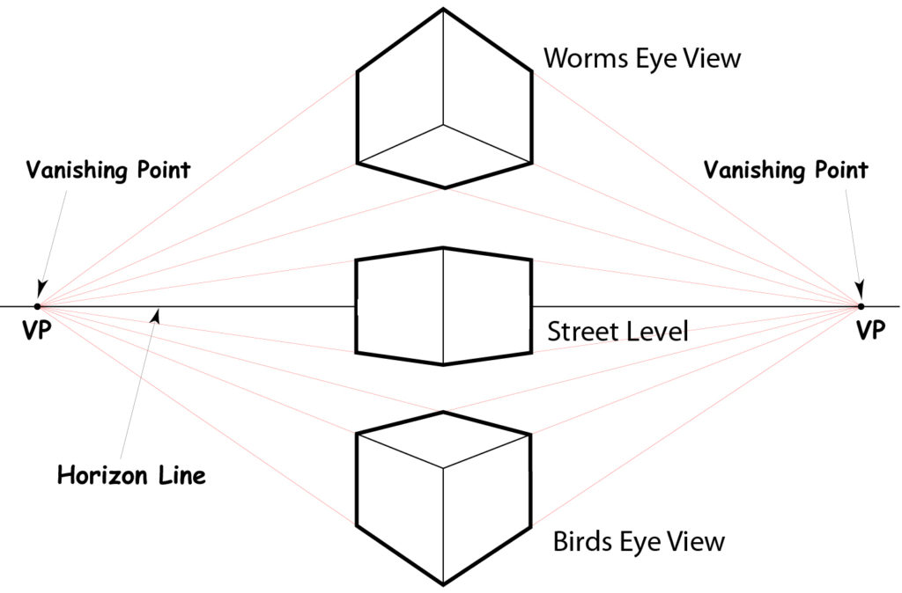
https://garybolyer.com/2017/08/09/understanding-drawing-perspective/
Perspektif 2 Titik HIlang

Slide 5
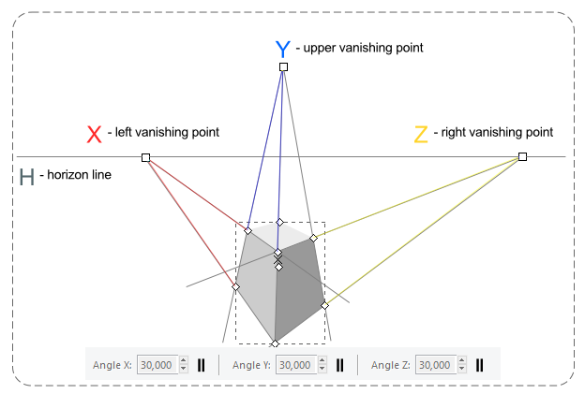
https://garybolyer.com/2017/08/09/understanding-drawing-perspective/
Perspektif 3 Titik HIlang

Slide 6
Tugas 5
Ikuti langkah berikut ini :
Perhatikan model di depan kalian.
Amati visual model tersebut secara detail mulai dari gestur dan proporsi badannya.
Buatlah sketsa dari hasil pengamatan kalian.
Tentukan Teknik yang sesuai untuk sketsa yang sudah dibuat.
Berikan sentuhan akhir yang baik agar gambar kalian indah dan enak dilihat.
Output :
Sketsa
Gambar model BW.
Gambar model color.
Gambar wajah BW.
Gambar wajah color.
Tempel di impraboard.

